Slide 1

Cancer du col de l’utérus à Thiès Aspects morpho-épidémiologiques et perspectives
Pr Ag Tonleu Linda Bentefouet
Anatomie et Cytologie pathologiques
UFR SANTE/ UNIVERSITE IBA DER THIAM/ THIES (Sénégal)
SSCPP 3ème congrès national/ 2ème congrès international
23,24,25 Mai 2024
Notes:
Remerciements
Nous avons l’honneur de vous presenter ce travail….

Slide 2
Contexte et justificatif
*Cancer du col : Problème majeur de santé publique
Au Sénégal, le cancer du col utérin représente la 1ère cause de décès par cancer chez la femme
*Cause connue : virus appelés “papillomavirus humains” (HPV)
*Taux de mortalité six fois plus élevé dans les pays à IDH faible que dans les pays à IDH très élevé
*Pathologie évitable, accessible prévention
*Moyens de prévention disponibles
Vaccination
Dépistage et traitement des lésions précancéreuses
Notes:
L’infection persistance au HPV represente l’étiologie princiale
Mortalité reste plus elevé dans les pays à IDH faible
situation d'autant plus incompréhensible et triste puisqu’il s’agit d’une pathologie évitable qui peut etre prévenu par……

Slide 3
Objectif
Objectif général: faire l’état des lieux dans notre région ( le profil morpho-épidemiologique des cancers du col de l’utérus à Thiès)
Objectifs spécifiques:
-Décrire le profil épidémiologique des patientes
-Décrire les types histologiques
-Elaborer des perspectives de recherches (groupe de recherche ++)
Notes:
.

Slide 4
2.Materiels et méthodes

Slide 5
Matériels et méthode
*Type, periode et cadre d’étude
Etude rétrospective.
Centre Hospitalier régional de Thiès (Labo ACP) sur une période de 04 ans (Janvier 2020 à Décembre 2023)
Critère d’inclusion
*La sélection des patients s’est faite à partir des dossiers anatomopathologiques.
Ont été inclus tous les patients présentant un cancer du col de l’utérus confirmé par l’examen histologique.

Slide 6
Matériels et méthode
*Paramètres étudiés
Données socio-démographiques (âge, résidence; résidence)
Données cliniques (motif de consultation, gestité-parité, facteurs de risque)
Résultats de la colposcopie
Variables anatomopathologiques: type de prélèvement, type histologique, le stade

Slide 7
Matériels et méthode
Analyse des données
La saisie des données a été réalisée avec le logiciel Word 2016 Plus et l’analyse des données avec le logiciel Excel 2016 Plus.
Dans l’analyse descriptive,
les variables qualitatives ( des tableaux de fréquence, des diagrammes en barres ou en camembert).
Les variables quantitatives: paramètres de position (Moyenne, médiane) et de dispersion (Écart-type, extrêmes).

Slide 8
2.Résultats-Discussion

Slide 9
Résultats-Discussion
Epidémiologie
* Au total,161 patientes recrutées sur une période de 04 ans
*Kr du col de l’utérus= 50,46% de l’ensemble des biopsies cervicales au sein du labo ACP
*Age moyen était de 50 ±1,4 ans (30 ans-85 ans)
*Patientes de plus de 70 ans représentaient 13,66% de notre échantillon (n=22)
105 patientes résidaient dans la région de Thiès , Diourbel (11), Kaffrine(2), Dakar (2) ,et Louga (1).
Notes:
Dans la littérature, on note une baisse de la pratique du taux du dépistage chez les femmes à partir de 60 ans et ceci pourrait etre à l’origine de taux de lésions cancéreuses tardives non negligeable malgré un suivi antérieure suffisant.

Slide 10
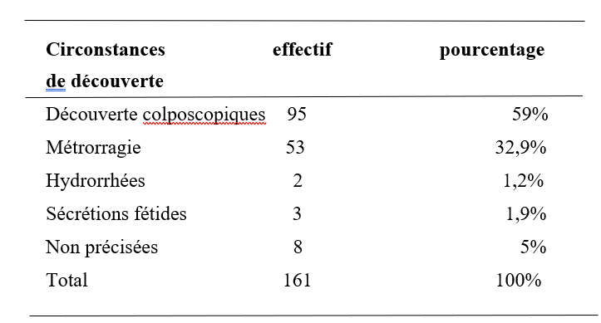
Résultats-Discussion
Clinique
Notes:
Sur le plan clinique , les tumeurs étaient de decouverte fortuite à la colpocopie chez nous comme chez les auteurs

Slide 11
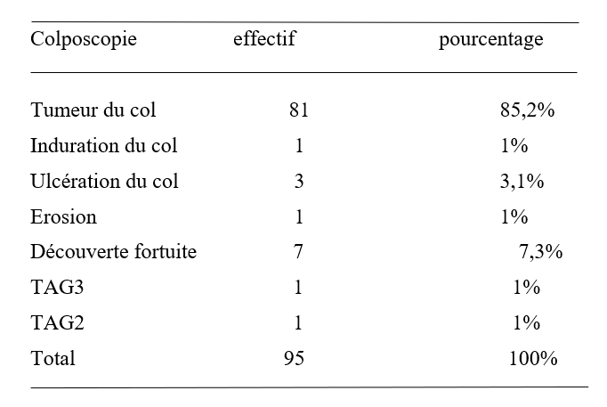
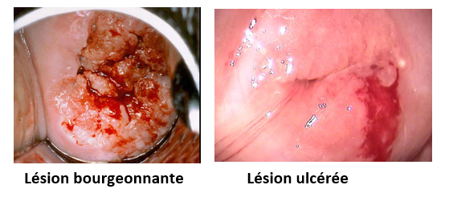
Résultats-Discussion
Colposcopie
Lésion ulcéro-bourgeonnante
88
93%
Notes:
Les lésions observées était variables dominées par les lésions ulcéro-bourgeonnantes.

Slide 12
Résultats-Discussion
Anatomie pathologique
Biopsies cervicales (160 biopsies)
1 Piece opératoire (colpohystérectomie +annexectomie bilatérale)
Type histologique : 3 grands types histologiques
Cancer épidermoïde (95,7 %)
Adénocarcinome ( 3,1 %)
Carcinome à cellules vitreuses (1,2%)
Stade d’extension tumorale: 1 patiente (stade IB2 selon la classification de FIGO et PT1N0 Mx selon la classification de PTNM.
Notes:
Le diagnostic a été posé à partir de…
il est admis aujourdhhui L’examen morphologique et le stade d’extension tumorale ne suffisent plus à la decision therapeutique dans les cancers du col du col de l’utérus

Slide 13
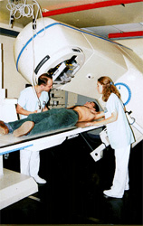
Perspectives
Justificatifs
La biologie et l’oncogenese des cancers du col de l’utérus sont de mieux en mieux connues.
Radiothérapie: Rayonnements ionisants
Moyen thérapeutique utilisé dans les cancers du col de l’utérus en fonction du stade
De plus en plus associée à des agents radiosensibilisants
Le traitement de ces tumeurs se heurtent à des phenomènes de radioresistance++
Notes:
. En effet,

Slide 14
Perspectives
Matériels et méthodes
-Equipe pluridisciplinaire (radiothérapeute, biophysicien, anatomopathologiste, oncologue, gynecologue). Dr Soumboudou+++
-Etude prospective
-Rechercher des biomarqueurs prédictifs de radiorésistance par étude immunohistochimique sur des biopsies de cancer du col de l’utérus chez des femmes Sénégalaises en attente de radiothérapie
constat+++: Car les patientes peuvent présenter des sensibilités différentes aux
rayonnements ionisants donc des réponses différentes malgré le même stade
Notes:
C’est dans ce cadre que s’inscrit notre projet d’étude porté par le Dr Soumboudou
Le constat qui a été fait est que

Slide 15
Perspectives
Matériels et méthodes
Marqueurs de prolifération: Ki67, p16, VEGFR
Marqueurs de l’inflammation: Cox2, IL6, CD8
Marqueurs hypoxique; IF1alpha, Ca9 et Glut1
Harada H and Hiraoka M. Hypoxia-inducible factor 1 in tumor radioresistance.
Semenza GL. Defining the role of hypoxia-inducible factor 1 in cancer biology and
therapeutics. Oncogene 2010; 29: 625–634
Zusterzeel P. L, Span P. N, Dijksterhius M. G et al. Serum vascular endothelial
growth factor: a prognostic factor in cervical cancer. J Cancer Res Clin Oncol, 2009; 135:
283-290
Liao S.Y, Rodgers W.H, Kauderer J et al. Carbonic anhydrase IX (CA-IX) and
high-risk human papillomavirus (H-HPV) as diagnostic biomarkers of cervical
dysplasia/neoplasia in Japanese women with a cytologic diagnosis of atypical glandular cells
(AGC): a Gynecologic Oncology Group (GOG) Study. Br. J. Cancer, 2011, 104, p 353–360
Notes:
Notre projet se propose de rechercher des biomarqueurs décrits dans la littérature qui vont agir selon des mécanismes variées et qui sont à l’origine d’un risque elevé d’echec therapeutique

Slide 16
Perspectives
Résultats attendus
Outil rationnel pour la sélection des patientes: répondeurs ou non répondeurs
Orienter les patientes vers une meilleure stratégie thérapeutique
d’envisager une alternative thérapeutique ou un traitement combiné chez les patientes en situation de faible réponse
à l’inverse prévoir une désescalade de la dose d’irradiation en situation de bonne réponse afin de réduire le risque d’effets secondaires tardif
Meilleure prise en charge patientes
Notes:
Les resultats attendus nous permettrons de
Classer les patientes

Slide 17
Conclusion
Perspective ambitieuse qui nécessite un appui financier.
Il s’agit du 2ème projet (difficile de tirer une conclusion définitive de cette étude sur les biomarqueurs
prédictifs de la réponse à la radiothérapie, les données de dosimétrie physique ont manqué par la suite liées à la panne de la machine de radiothérapie pendant au moins 18 mois voire plus).
Afin d’identifier ces biomarqueurs de radiorésistance, l’utilisation de méthodes immunohistochimique accessibles aux pays en voie de developpement est incontournable.
Notes:
L’avantage cette fois ci sera l’expertise locale
revue de la littérature exhaustive,
bonne maitrise des biomarqueurs et la technique d’IHC est bien maitriseé. Mise en place d’une equipe pluridisciplinaire qui pourra suivre les patients pas à pas.

Slide 18
MERCI DE VOTRE ATTENTION
Notes:
…. MERCI DE VOTRE ATTENTION.

